Slide 1

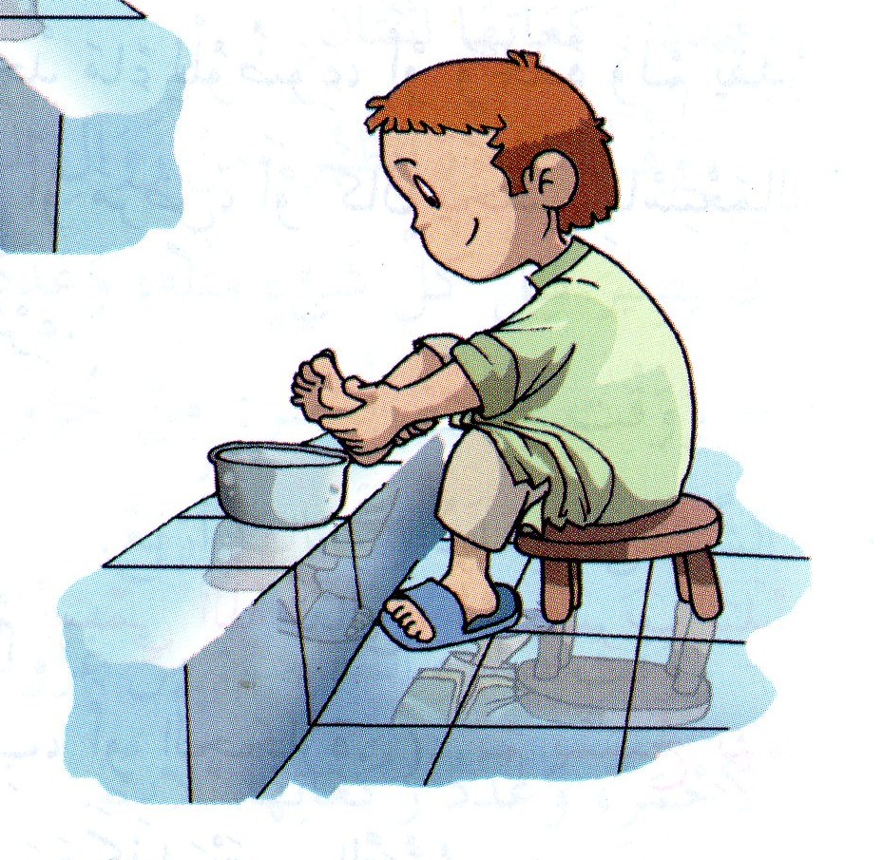


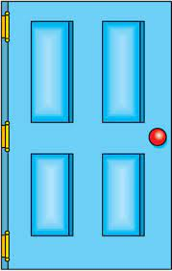




نموذج اختبار الصف الأول التقويم الأول الفصل الدراسي الثاني
أكتب اسمي و اسم والدي : ............................................
السؤال الأول \ أساسيات القراءة 5 درجات
2- الصوت القصير الذي يبدأ به اسم الصورة
ص ِ
صُ
صَ
3- الصوت الطويل في اسم الصورة
ضي
ضو
ضا
4- الصوت الذي ينتهي به اسم الصورة
ضي
ضو
ضا
5- ما الصورة التي تماثل في إيقاعها الصوت كلمة " فـطر "
6- ما الصوت المشترك في اسم الصورتين
طِ
طُ
طَ

Slide 2

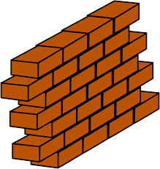


السؤال الثاني \ الكتابة 5 درجات
1- أكمل الصورة بالحرف أو المقطع المـناسب
...ـرفٌ
.......بٌ
...ـفدعٌ
......صٌ
2- كون من الحروف و المقاطع كلمات
حُـ \ ظو \ ظٌ ......................
حَظْـ \ رٌ ......................
3- كون من الحروف كلمات مفيدة :-
ص - و - ط - ب - ض - س - ر
......................
......................
......................
......................
انتهت الأسئلة
م | الكتابة |  | الكتابة | أساسيات القراءة |  |  |  | أساسيات القراءة | كتابة الاسم | السؤال
 | 3 | 2 | 1 | 5 | 4 | 3 | 2 | 1 | 1
10 | 2 | 1 | 2 | 2\1 | 2\1 | 1 | 1 | 1 | 1 | الدرجة

